Slide 1


Istituto Universitario di Studi Europei
Crotone
SICUREZZA E PREVENZIONE NELLA SCUOLA
DOCENTE ISTITUTO UNIVERSITARIO DI STUDI EUROPEI Dott. Antonio D’Alfonso – già Ispettore del Lavoro e Giudice Tributario

Slide 2



PREMESSA
LA CULTURA DELLA SICUREZZA, COME CONCETTO TRASVERSALE A TUTTI I SETTORI DI VITA E LAVORO, DEVE DIVENTARE PATRIMONIO DI TUTTI I CITTADINI.
LA SCUOLA, AGENZIA FORMATIVA PER ECCELLENZA, DEVE QUINDI PROMUOVERE LA CULTURA DELLA SICUREZZA E DELLA PREVENZIONE, LA DIFFUSIONE DI BUONE PRASSI LAVORATIVE E DI COMPORTAMENTI SICURI SUL LUOGO DI VITA E DI LAVORO.
IL D. L.GS 81/2008, (ART. 11), INVITA LE SCUOLE AD INSERIRE PERCORSI FORMATIVI INTERDISCIPLINARI IN MATERIA DI SICUREZZA.

Slide 3
Concetto di Sicurezza
La sicurezza (dal latino "sine cura": senza preoccupazione) può essere definita come la «conoscenza che l'evoluzione di un sistema non produrrà effetti indesiderati (danni).
In altri termini è l'essere consapevoli che una certa azione non provocherà dei danni futuri.
Il presupposto della conoscenza è fondamentale, poiché un sistema può evolversi senza dar luogo a stati indesiderati, ma non per questo esso può essere ritenuto sicuro. Solo una conoscenza di tipo scientifico, basata quindi su osservazioni ripetibili, può garantire una valutazione sensata della sicurezza.
La sicurezza totale si ha in assenza di pericoli ed, in senso assoluto, si tratta di un concetto difficilmente traducibile nella vita reale. Tuttavia l'applicazione delle norme di sicurezza rende più difficile il verificarsi di eventi dannosi e di incidenti e si traduce sempre in una migliore qualità della vita.

Slide 4
Poiché la condizione di sicurezza totale non esiste in assoluto, il fatto che l’evoluzione di un sistema, azione, attività lavorativa ecc.. possa causare effetti indesiderati (danni), porta ad un concetto probabilistico che indichiamo con il termine «rischio».
L’attività di conoscenza delle condizioni di sicurezza è rivolta quindi alla valutazione scientifica dell’entità del rischio ed alla sua gestione.
La normativa inerente la sicurezza nei luoghi di lavoro fa capo al Decreto Legislativo n° 81 del 9-Aprile-2008, Testo coordinato con il D.Lgs. 3 agosto 2009, n. 106. (TESTO UNICO SULLA SALUTE E SICUREZZA SUL LAVORO)
Art. 17 – Obblighi non delegabili del Datore di Lavoro
-Valutazione globale e documentata di tutti i rischi per la salute e sicurezza dei lavoratori presenti nell'ambito dell'organizzazione in cui essi prestano la propria attività, finalizzata ad individuare le adeguate misure di prevenzione e di protezione e ad elaborare il programma delle misure atte a garantire il miglioramento nel tempo dei livelli di salute e sicurezza.
-Designazione del responsabile del servizio di prevenzione e protezione dai rischi (RSPP).

Slide 5
Art.20 – Obblighi dei lavoratori
Ogni lavoratore deve prendersi cura della propria salute e sicurezza e di quella delle altre persone presenti sul luogo di lavoro, su cui ricadono gli effetti delle sue azioni o omissioni, conformemente alla sua formazione, alle istruzioni e ai mezzi forniti dal datore di lavoro.
2. I lavoratori devono in particolare:
contribuire, insieme al datore di lavoro, ai dirigenti e ai preposti, all’adempimento degli obblighi previsti a tutela della salute e sicurezza sui luoghi di lavoro;
b) osservare le disposizioni e le istruzioni impartite dal datore di lavoro, dai dirigenti e dai preposti, ai fini della protezione collettiva ed individuale;
c) utilizzare correttamente le attrezzature di lavoro, le sostanze e le miscele pericolose27, i mezzi di trasporto e, nonché i dispositivi di sicurezza;
d) utilizzare in modo appropriato i dispositivi di protezione messi a loro disposizione;
e) segnalare immediatamente al datore di lavoro, al dirigente o al preposto le deficienze dei mezzi e dei dispositivi di cui alle lettere c) e d), nonché qualsiasi eventuale condizione di pericolo di cui vengano a conoscenza, adoperandosi direttamente, in caso di urgenza, nell’ambito delle proprie competenze e possibilità e fatto salvo l’obbligo di cui alla lettera f) per eliminare o ridurre le situazioni di pericolo grave e incombente, dandone notizia al rappresentante dei lavoratori per la sicurezza;
f) non rimuovere o modificare senza autorizzazione i dispositivi di sicurezza o di segnalazione o di controllo;
g) non compiere di propria iniziativa operazioni o manovre che non sono di loro competenza ovvero che possono compromettere la sicurezza propria o di altri lavoratori;
h) partecipare ai programmi di formazione e di addestramento organizzati dal datore di lavoro;
i) sottoporsi ai controlli sanitari previsti dal presente decreto legislativo o comunque disposti dal medico competente.

Slide 6
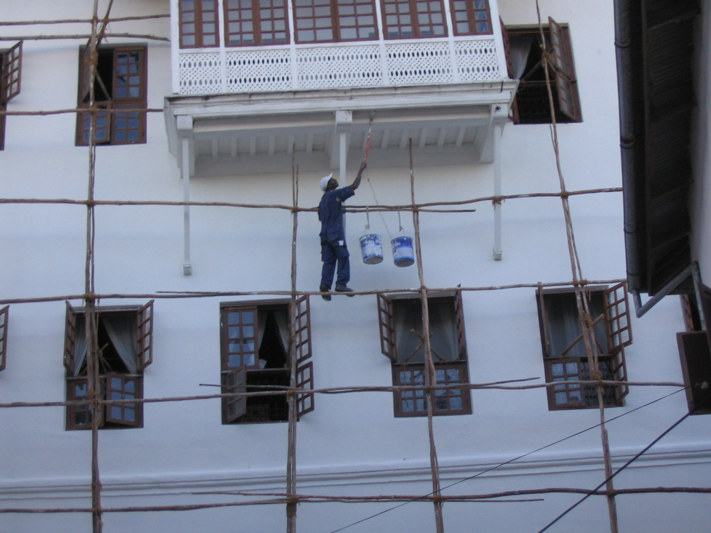
CONCETTO DI RISCHIO

Slide 7
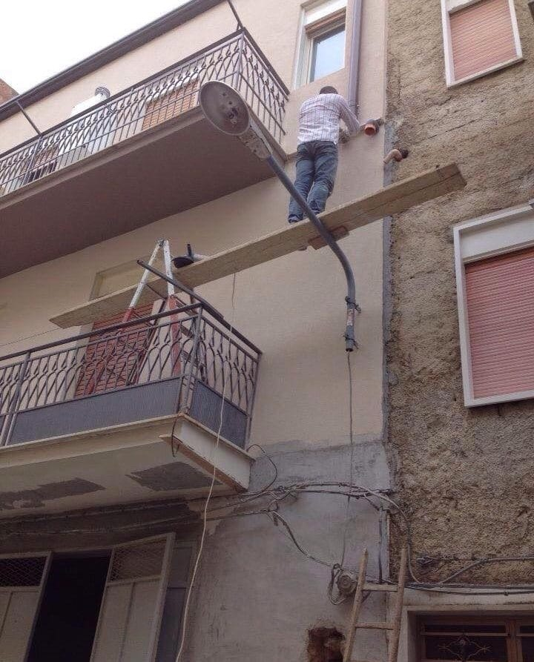
CONCETTO DI RISCHIO

Slide 8

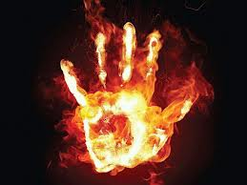
DEFINIZIONI
PERICOLO: CARATTERISTICA INTRINSECA DI UNA SITUAZIONE, LAVORAZIONE, MACCHINARIO O ATTREZZATURA TALE PER CUI L’ESPOSIZIONE DEL LAVORATORE PUÒ PORTARE A CONSEGUENZE NEGATIVE.
DANNO: TUTTO CIÒ CHE RAPPRESENTA UNA PERDITA,
NON SOLO DI TIPO MONETARIO.

Slide 9
Pericolo e rischio
Pericolo:
Proprietà o qualità intrinseca di una determinata entità o condizione che ha la potenzialità di causare danni.
Concetto generale: molte cose (impianti, materiali, attrezzi di lavoro, sostanze, metodi e pratiche di lavoro, rumore, ecc.) rappresentano un pericolo.
Notes:
Nella definizione del concetto di pericolo si porrà l’accento sul fatto che si tratta di una caratteristica intrinseca di un certo agente e che questa descrive la sola potenzialità di causare il danno.
Si chiederanno esempi all’aula su agenti pericolosi (annotare alla lavagna per riprendere successivamente): gli agenti chimici, la velocità, il fumo di sigaretta, il telefonino, lanciarsi con un paracadute, guidare la macchina ecc.

Slide 10


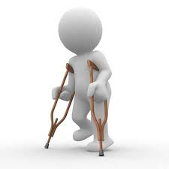
RISCHIO: È CAUSATO DALLA ESPOSIZIONE AL PERICOLO E CONSISTE NELL’EVENTUALITÀ DI SUBIRE UN DANNO PIÙ O MENO GRAVE.
INFORTUNIO: È UN INCIDENTE CHE PROVOCA UN DANNO PIÙ O MENO GRAVE

Slide 11
Pericolo e rischio
Rischio:
Probabilità che sia effettivamente raggiunto il limite potenziale che determina il danno.
L’uso degli agenti pericolosi può determinare un rischio concreto o meno. Dipende dalle condizioni di uso.
Notes:
Nella definizione del concetto di rischio si porrà l’accento sul fatto che si tratta di una caratteristica che dipende dalle reali condizioni di uso.
Si chiederanno esempi all’aula su situazioni di rischio (ci si può riallacciare a quanto precedentemente annotato alla lavagna): gli agenti chimici sono rischio in funzione delle loro caratteristiche e dell’esposizione, la velocità è rischiosa in relazione alle caratteristiche del veicolo e della strada, il fumo di sigaretta è rischio in funzione del numero di sigarette e del tempo di esposizione ecc.
Suggerimenti: riprendere ed esaminare gli elementi caratterizzanti dei due infortuni di esempio (diapositiva 38). Individuare pericoli e rischi.

Slide 12
Danno
Il danno è l’evento che può chiudere il circuito tra il pericolo (forse succede) e il rischio (sta succedendo).
Pericolo (potenziale):
potrebbe succedere
Rischio
(quanto potrebbe succedere):
Condizioni d’uso,
esposizione, ecc.
Danno (è successo):
Alle persone, alle cose,
agli impianti ecc.
Notes:
Su questa diapositiva si possono fare degli esempi di danno:
gli infortuni,
le malattie professionali,
un incidente a una macchina,
un ritardo di produzione,
un danno economico,
un’esondazione,
un crollo.
Su ognuna di queste tipologie si può costruire con l’aula una sequenza di esempio che raccorda il rischio alle condizioni di rischio.

Slide 13
Diversi tipi di Rischi
R.S.P.P.
Rischio per la sicurezza
(macchine, impianti ecc.)
Rischio per la salute
(sostanza, rumore ecc.)
Rischio trasversale
(organizzazione ecc.)
Occasione di lavoro
Occasione di lavoro
Occasione di lavoro
Infortunio
(evento traumatico)
Malattia professionale
(evento progressivo)
Malattia professionale
(stress, disagio ecc.)
Riconoscimento “agevole” delle cause
Riconoscimento complicato delle cause
Riconoscimento complicatissimo delle cause
Notes:
Le diverse tipologie di danno professionale vanno descritte in riferimento alla causa che li origina: un evento traumatico, un’esposizione progressiva, una disfunzione organizzativa.
Si sottolinei come in queste tre diverse tipologie è molto diverso l’iter da seguire per individuare le cause e determinare l’eventuale correlazione tra la lavorazione svolta e il danno subito dal lavoratore.
Far elencare all’aula degli esempi di malattia professionale, di infortunio e di patologia di origine organizzativa.

Slide 14
Valutazione dei rischi
Analisi SISTEMATICA delle attività lavorative finalizzata a :
individuare i pericoli (fattori di rischio);
individuare le persone potenzialmente esposte;
valutare (stimare) i rischi;
individuare i possibili effetti sulle persone;
individuare soluzioni per eliminare o ridurre i rischi a un livello accettabile.
Notes:
Il concetto di valutazione dei rischi può essere ora agevolmente introdotto con riferimento all’esempio iniziale (i due infortuni dell’impresa di pulizie).
Un esempio tipico consiste inoltre nella valutazione dei rischi dell’aula. Da questo esercizio si inizia a capire la difficoltà insita nella individuazione sistematica dei rischi e nella individuazione di misure di tutela.
Facendo esprimere l’aula sull’urgenza di eventuali misure di tutela necessarie nell’aula (per esempio: verifica degli estintori e adeguamento dell’impianto di terra) si evidenzia l’elevata componente soggettiva delle valutazioni.
Suggerimenti: chiedere all’aula di esprimersi sul concetto di rischio accettabile e richiamare l’art. 2087 CC.

Slide 15


VALUTAZIONE DEL RISCHIO
LA CENTRALITÀ DEL CONCETTO
PREVENZIONE È ATTRIBUITA ALLA VALUTAZIONE, IN CAPO AL DATORE DI LAVORO. (Dirigente Scolastico). C.d. RISCHI PRESENTI NELLA SCUOLA E LA CONSEGUENTE PROGRAMMAZIONE DEGLI INTERVENTI MIGLIORATIVI.
ANCHE LA VOSTRA SCUOLA, QUINDI, HA UN DOCUMENTO CHIAMATO “ VALUTAZIONE DEL RISCHIO (DVR)”
VEDREMO IN SEGUITO COM QUALI SOGGETTI IL VOSTRO DIRIGENTE E’ RESPONSABILE .

Slide 16
Riduzione del Rischio
Nella stesura del documento di valutazione del rischio (DVR) devono essere individuati gli interventi di miglioramento (adeguamento tecnologico, formativo, procedurale ecc..) mirati a ridurre il rischio fino a:
Rischio tollerabile: rischio accettato in seguito alla ponderazione del rischio. Il rischio tollerabile è anche detto “rischio non significativo” o “rischio accettabile”. Il rischio tollerabile non dovrebbe richiedere ulteriore trattamento.
Rischio residuo: Rischio rimanente a seguito del trattamento del rischio. Il rischio residuo comprende anche i rischi non identificabili e solitamente viene assicurato.
NON ESISTE IL RISCHIO ZERO

Slide 17
Definizione del Rischio
Il rischio è la combinazione tra la probabilità o frequenza (P) che si manifesti un certo evento dannoso e la gravità (Magnitudo, M) associata all’evento stesso.
R = f (P, M)
Generalmente si considera R = P x M
Si tratta di una indicazione generica che va associata al numero dei lavoratori esposti.
Notes:
Insistere sul fatto che questa è una definizione generica di rischio, che può essere applicata, opportunamente integrata e modificata, a tutti i rischi, non solo a quelli professionali.
La funzione viene compresa bene con degli esempi che ne illustrano la logica. Le considerazioni condotte nella valutazione dei rischi dell’aula possono essere utili per ritornare alle precedenti conclusioni in relazione a questa nuova definizione di rischio.
Suggerimenti: in genere gli esempi basati sulla guida di autoveicoli (condizioni delle vetture, strade ecc.) funzionano bene perché si tratta di rischi diffusamente percepiti.

Slide 18
Prevenzione
La prevenzione consiste nelle operazioni messe in atto per ridurre la probabilità che si verifichi un determinato evento dannoso
R = f (P, M)
Ad es . - Il divieto di fumare è un intervento di prevenzione per il rischio incendi.
- L’utilizzo di un impianto elettrico costruito nel rispetto della normativa vigente è un intervento di prevenzione per il rischio elettrico.
Notes:
Il concetto di prevenzione viene ora esemplificato in relazione alla definizione di rischio come funzione di probabilità e gravità.
Tra gli esempi di attività di prevenzione:
la formazione e l’informazione (aumentano conoscenze e consapevolezza sui rischi);
l’addestramento (aumenta la capacità dell’operatore);
la sostituzione delle sostanze pericolose con altre non pericolose (previene l’esposizione);
l’uso di macchine a norma dotate di tutte le necessarie protezioni (previene incidenti e infortuni dovuti a parti non protette);
la verifica periodica degli impianti (previene i guasti).
Esempio sulla guida di autoveicoli: la bassa velocità, l’ABS la corretta alimentazione prima della guida, la gomme non usurate ecc.
Si insista sul fatto che le attività di prevenzione sono più importanti rispetto alle attività di protezione perché evitano che l’evento di manifesti.

Slide 19

PREVENZIONE
LA PREVENZIONE È L’INSIEME DI TUTTE LE AZIONI, DISPOSIZIONI E INTERVENTI ATTI A EVITARE O RIDURRE QUANTO PIÙ POSSIBILE LA FREQUENZA O PROBABILITA’ DI EVENTI DANNOSI.
LE MISURE DI PREVENZIONE HANNO SEMPRE LA PRIORITÀ RISPETTO AD ALTRE SOLUZIONI.
FARE INFORMAZIONE È UNA IMPORTANTE ED OBBLIGATORIA MISURA DI PREVENZIONE!

Slide 20


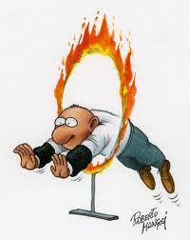
INFORMAZIONE FORMAZIONE ADDESTRAMENTO
I CONCETTI DI INFORMAZIONE (ARTICOLO 36 TUSL INFORMAZIONE DEI LAVORATORI), FORMAZIONE ED ADDESTRAMENTO SPECIFICO (ARTICOLO 37 TUSL FORMAZIONE DEI LAVORATORI E DEI LORO RAPPRESENTANTI) SONO CONSIDERATI PUNTI IMPOTANTI NELL’ATTIVITÀ DI PREVENZIONE.
PER TALE RAGIONE SONO ATTIVITÀ CHE DEVONO ESSERE SVOLTE DURANTE TUTTO L’ARCO DEL RAPPORTO DI LAVORO CON PROGRAMMAZIONE E PERIODICITÀ. LA SCUOLA E’ PERTANTO UNASTRUTTURA CARDINE SULLA PREVENZIONE E PROTEZIONE
(TUSL :Testo Unico Sicurezza Lavoro)

Slide 21

INFORMAZIONE
L’INFORMAZIONE RIGUARDA LE MISURE GENERALI DI PREVENZIONE E PROTEZIONE DAI RISCHI CONNESSI ALLE ATTIVITÀ SVOLTE DAI LAVORATORI; È DESTINATA A TUTTI I LAVORATORI E NON PREVEDE VERIFICHE DELL’APPRENDIMENTO.
SI SUPPORTA L’INTERVENTO DI INFORMAZIONE CON SEMPLICI DOCUMENTI DIVULGATIVI QUALI OPUSCOLI, VISIONE DI FILMATI E PRESENTAZIONI.

Slide 22
FORMAZIONE
LA FORMAZIONE CONSISTE IN UNA ATTIVITÀ DIDATTICA PROGETTATA E STRUTTURATA, COMPOSTA DA LEZIONI FRONTALI ED ESERCITAZIONI, BASATA SU PROGRAMMI CON PARTI GENERALI E PARTI SPECIFICHE SUI RISCHI STRETTAMENTE CORRELATI ALLE SINGOLE ATTIVITÀ LAVORATIVE.
PREVEDE TEST E VERIFICHE DELL’APPRENDIMENTO.

Slide 23
ADDESTRAMENTO
L’ADDESTRAMENTO COMPLETA IL PERCORSO
FORMATIVO, INTEGRANDO LE NOZIONI APPRESE
DURANTE I MOMENTI DI INFORMAZIONE E
FORMAZIONE, CON LA VALUTAZIONE DI ASPETTI
E PROCEDURE PRATICHE ED OPERATIVE,
DIRETTAMENTE PRESSO LA POSTAZIONE DI
LAVORO E SOTTO LA GUIDA DI PERSONALE
ESPERTO.

Slide 24
Protezione
La protezione consiste negli interventi messi in atto per ridurre la gravità associata a un determinato evento dannoso
R = f (P, M)
Una maschera è un intervento di protezione per il rischio chimico.
Una cuffia è un intervento di protezione per il rischio rumore
…
Nella normativa la prevenzione ha priorità rispetto alla protezione
Notes:
Anche il concetto di protezione viene esemplificato in relazione alla definizione di rischio come funzione di probabilità e gravità.
Tra gli esempi di attività di protezione:
i dispositivi di protezione individuale;
i dispositivi di protezione collettivi (cappe di aspirazione ecc.);
le reti anticaduta (permettono che l’operatore cada ma riducono il danno associato all’evento).
Esempio sulla guida di autoveicoli: l’airbag, le barre anti intrusione ecc.
Si insista sul fatto che le attività di protezione sono secondarie rispetto alle attività di prevenzione perché non evitano che l’evento di manifesti. Per questo motivo la normativa attribuisce maggiore importanza e priorità alle seconde.

Slide 25
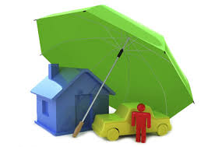
PROTEZIONE
LE MISURE DI PROTEZIONE NON IMPEDISCONO CHE ACCADA UN EVENTO SFAVOREVOLE MA NE RIDUCONO LE CONSEGUENZE.
TIPICO ESEMPIO DI MISURA PROTETTIVA È L’UTILIZZO DEI DPI (DISPOSITIVI DI PROTEZIONE INDIVIDUALE).
LE MISURE DI PROTEZIONE, TALVOLTA INDISPENSABILI, SONO SECONDE PER IMPORTANZA ALL’ATTIVITÀ DI PREVENZIONE.

Slide 26
Rischi Infortunistici
QUASI INCIDENTE (NEAR-MISS)
Qualsiasi evento che in circostanze
più avverse potrebbe determinare un
incidente e/o un infortunio.
INCIDENTE
Qualsiasi evento improvviso ed imprevisto
che altera il normale andamento dell’attività
lavorativa e determina danni materiali ad
impianti ed attrezzature.
INFORTUNIO
Viene definito (nel DPR 1124) come un:
“Evento lesivo avvenuto per causa violenta,
in occasione di lavoro, da cui sia derivata
una inabilità permanente assoluta o parziale,
ovvero una inabilità temporanea assoluta”.

Slide 27



INCIDENTE E INFORTUNIO MANCATO
Evento dovuto a carenze organizzative, errori umani e causa fortuita che ha la potenzialità di condurre ad un infortunio o di
provocare danni alle cose.
Sin dal 1931 lo studioso H. W. Heinrich, oggi considerato uno dei padri della moderna scienza della previsione degli infortuni, teorizzò la nota “piramide della sicurezza”
“Ad 1 infortunio mortale oppure a 29 infortuni gravi o minori, corrispondono 300 incidenti (senza infortunio) che non vengono registrati o analizzati “

Slide 28


PIRAMIDE DI HEINRICH
All’origine degli
infortuni c’è sempre un’azione pericolosa dovuta a scarsa informazione- formazione, distrazione, imprudenza, mancato uso dpi…
Infort. Mortali
Infortuni gravi
Infortuni lievi
Medicazioni
Segnalazioni
incidenti mancati
Segnalazioni condizioni pericolose
Segnalazioni azioni pericolose
Fase reattiva l’azione
correttiva serve solo a evitare che il fatto si ripeta
Fase preventiva l’azione correttiva,
rimuovendo la causa, evita l’istaurarsi del pericolo
n.b.: ogni “fascia” della piramide contiene anche i dati delle fasce
soprastanti

Slide 29
DATI INAIL INCIDENTI O INFORTUNI
Ogni 330 incidenti sul lavoro:
300 non danno luogo a infortuni, sono “mancati infortuni”
27 provocano infortuni lievi per cui è sufficiente la medicazione
3 danno luogo ad infortuni di una certa gravità con assenza dal lavoro
Perché avvengono gli infortuni? Per una serie di elementi collegati:
fattori personali: problemi familiari che comportano distrazione dall’attività lavorativa
azioni pericolose: atti non sicuri
condizioni tecniche di pericolo : cavi di tensione, attrezzi in cattivo stato,
condizioni atmosferiche avverse, rumore, utilizzo prolungato di videoterminali
incidente dall’ambiente operativo : mancanza di formazione; l’ambiente, il contesto operativo, il luogo di lavoro (pavimento sdrucciolevole, microclima inadatto, mancanza di coordinazione…

Slide 30
Aspetti psicologici
La probabilità di infortunio è funzione sia della reale pericolosità (rischio) che della percezione che un individuo ha di questa pericolosità
Prevenzione: azione tendente ad instaurare negli individui e nel tempo una risposta adeguata sia al rischio che alla percezione del rischio
Formare alla percezione e alla valutazione del rischio
Comunicare in maniera efficace la presenza del rischio
Aumentare la consapevolezza

Slide 31
L’errore è una componente inevitabile della realtà umana. Anche il sistema può sbagliare creando le circostanze per il verificarsi di incidenti, infortuni, fallimenti di procedura che restano tali fino a quando un errore dell’operatore non li rende palesi
Non potendo eliminare preventivamente tutti gli errori possibili,
è fondamentale favorire le condizioni di lavoro più idonee in modo tale da attuare un sistema che
renda difficile per l’uomo sbagliare
Preveda difese che possano mitigare le conseguenze di un errore che si è verificato.

Slide 32
FOCUS
SU
COMPORTAMENTO UMANO SBAGLIATO COME FONTE DELL’ERRORE
PREVENZIONE
DELL’ERRORE
MIGLIORAMENTO DELLA CONOSCENZA, DELL’INFORMAZIONE E DELLA FORMAZIONE INDIVIDUALE
CONDIZIONE NELLE QUALI ACCADE L’ERRORE
FALLIMENTO DEL SISTEMA: INTERCONNESSIONE DI ELEMENTI UMANI, TECNOLOGICI E RELAZIONALI INTERATTIVI E FINALIZZATI AD OBIETTIVO COMUNE
RIMEDIO INDIRIZZATO VERSO PROBLEMI NASCOSTI E RESET DEI PROCESSI

Slide 33
SICUREZZA COME PROPRIETA’ DEL SISTEMA
RICERCA DELLE CAUSE
ERRORE COME FONTE DI APPRENDIMENTO PER TUTTA L’ORGANIZZAZIONE
POSSIBILE MIGLIORAMENTO DELLE CONDIZIONI DI SICUREZZA

Slide 34


IL SISTEMA SI PUO’ MIGLIORARE
ASPETTI ORGANIZZATIVI E GESTIONALI
STRUMENTAZIONE TECNOLOGICA
CONSAPEVOLEZZA
COMPETENZA
SENSIBILITA’

Slide 35
L’ERRORE DENUNCIA SEMPRE IL MALFUNZIONAMENTO DI UNA FASE DEL SISTEMA
IMPORTANTE SUSCITARE SENSIBILITA’ E PORSI IL PROBLEMA
RIDUZIONE DELL’ERRORE
LAVORANDO SULLA FREQUENZA SI RIDUCE LA PROBABILITA’
LAVORANDO SULLA GRAVITA’ SI RIDUCE IL DANNO

Slide 36
LA MAGGIOR PARTE DEGLI INFORTUNI ACCADE
NEI MOMENTI DESTRUTTURATI:
INTERVALLI, INTERMENSA,INGRESSO/USCITA DA SCUOLA, CAMBIO DELL’INSEGNANTE, TRASFERIMENTI NELL’EDIFICIO SCOLASTICO, ASSENZA TEMPORANEA DELL’INSEGNANTE
IN PALESTRA DURANTE LE LEZIONI DI ED.FISICA

Slide 37
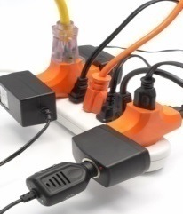
QUALI SONO LE CAUSE?
ELEMENTI STRUTTURALI: IMPIANTI, STRUTTURE O ATTREZZATURE CARENTI O PERICOLOSE …
ELEMENTI COMPORTAMENTALI:
DISTRAZIONE, IRRUENZA, AZIONI O GESTI INCONSULTI O IMPROVVIDI,MANCANZA DI AUTOCONTROLLO, SCARSE ABILITA’ MOTORIE …

Slide 38
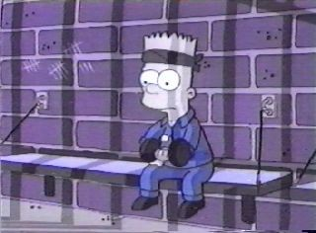

Giochi irresponsabili
Arrampicarsi sul davanzale
Sporgersi eccessivamente
Dondolarsi sulla sedia
Spingersi in corridoio
Questi tipi di giochi portano a degli esiti spesso letali e le precauzioni per evitarle dipendono proprio dal vostro comportamento
SE SI DOVESSE PROGETTARE UNA SCUOLA IN BASE A TUTTE LE AZIONI A RISCHIO CHE I RAGAZZI SONO IN GRADO DI COMPIERE QUESTA RASSOMIGLIEREBBE CERTO AD UN BUNKER O AD UN CARCERE. SAREBBE SICURA MA INVIVIBILE

Slide 39
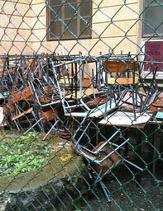
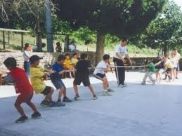
ANALIZZIAMO INSIEME GLI INCIDENTI CHE SI POSSONO VERIFICARE ALL’APERTO
Molte scuole hanno la fortuna di avere a disposizione degli studenti giardini o piccoli spazi di gioco che vengono utilizzati per la ricreazione e i momenti di vita comune delle classi.
E’ frequente che in questi spazi si verifichino cadute in zone asfaltate , sbucciature sulla ghiaia, per non parlare dei pericoli ben più gravi che possono nascondere i cancelli o le vecchie ringhiere in ferro specie se se si decide di arrampicarvisi.
Se ci sono degli attrezzi vanno controllati , assicurandosi che siano ben ancorati al terreno in modo che, sotto la vostra spinta non si ribaltino.

Slide 40
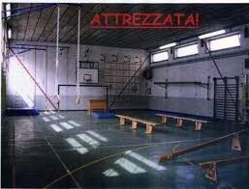
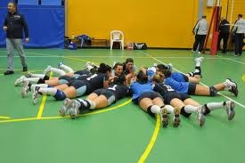
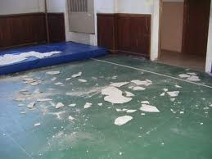
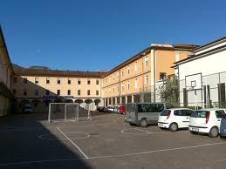
ANALIZZIAMO INSIEME GLI INCIDENTI CHE SI POSSONO VERIFICARE
IN PALESTRA
ORA CRITICA – 9 -10 subito seguita dalla fascia oraria 12-13.
GIORNO PIÚ RISCHIOSO – Lunedì ( in linea con gli altri ambienti di lavoro). SOGGETTI A RISCHIO – Ragazzi di anni 14 seguiti da quelli di 18.
ATTIVITÁ PIÚ RISCHIOSE – “Gioco di gruppo” seguita dall’utilizzo della palla. ULTERIORE FATTORE
DI RISCHIO – Compresenza di più classi nella stessa palestra.
LESIONI PIÚ FREQUENTI – Distorsioni/lussazioni/contusioni a carico di piede-caviglia e mani-polsi.
Non irrilevante è altresì il numero delle fratture-infrazioni a carico di mani-polsi.

Slide 41

Popolazione studenti circa 8,8 milioni
Studenti delle scuole pubbliche statali - Denunce di infortunio per genere. Anni di accadimento 2011-2015
genere | 2011 | 2012 | 2013 | 2014 | 2015 | variazione % 2015-2014
Femmine | 39.133 | 38.465 | 38.438 | 35.567 | 32.823 | -7,72%
Maschi | 52.241 | 49.375 | 49.760 | 46.590 | 43.772 | -6,05%
Totale | 91.374 | 87.840 | 88.198 | 82.157 | 76.595 | -6,77%
STUDENTI DELLE SCUOLE PUBBLICHE STATALI INFORTUNI ACCERTATI POSITIVI PER NATURA DELLA LESIONE
ANNO DI ACCADIMENTO 2015
40,0%
35,0%
30,0%
25,0%
20,0%
15,0%
10,0%
5,0%
0,0%
37,2%
33,6%
23,9%
4,3%
1,0%
Lussazione, distorsione, distrazione
Contusione
Frattura
Ferita
Lesioni da altri agenti
STUDENTI DELLE SCUOLE PUBBLICHE STATALI INFORTUNI ACCERTATI POSITIVI PER SEDE DELLA LESIONE
ANNO DI ACCADIMENTO 2015
40,0%
35,0%
30,0%
25,0%
20,0%
15,0%
10,0%
5,0%
0,0%
33,6%
19,7%
16,8%
11,7%
8,4%
5,5%
4,4%
Faccia
Altre sedi
Mano Caviglia Polso Ginocchio
Fonte: Inail Open Data - Banca dati statistica - dati rilevati al 30.04.2016
Piede
19

Slide 42

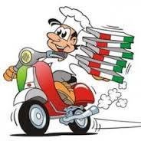
STUDENTI - LAVORATORI
L’ARTICOLO 2 COMMA 1.A DEL D.LGS 81/2008 DEFINISCE LAVORATORE….L’ALLIEVO DEGLI ISTITUTI DI ISTRUZIONE E IL PARTECIPANTE A CORSI DI FORMAZIONE PROFESSIONALE NEI QUALI SI FACCIA USO DI LABORATORI, ATTREZZATURE DI LAVORO IN GENERE, AGENTI CHIMICI, FISICI E BIOLOGICI IVI COMPRESE LE APPARECCHIATURE MUNITE DI VIDEOTERMINALI, LIMITATAMENTE AI PERIODI IN CUI L’ALLIEVO SIA EFFETTIVAMENTE APPLICATO ALLA STRUMENTAZIONE O AI LABORATORI IN QUESTIONE.
E’ ANCHE EQUIPARATO AL LAVORATORE IL SOGGETTO BENEFICIARIO DI TIROCINI FORMATIVI E PARTECIPANTE A FORME DI ALTERNANZA STUDIO - LAVORO

Slide 43
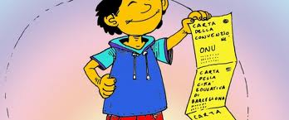
DIRITTI OBBLIGHI RESPONSABILITA’
LO STUDENTE QUINDI, COME OGNI ALTRO SOGGETTO PRESENTE IN ISTITUTO, È TITOLARE DI DIRITTI, DOVERI E RESPONSABILITÀ IN RELAZIONE AL PROPRIO OPERATO ED ALLA SICUREZZA NELL’AMBIENTE SCOLASTICO.

Slide 44


RIFERIMENTO NORMATIVO
COSTITUZIONE
CODICE CIVILE
D.LGS 81/2008 , D.LGS 106/2009 e D.LGS 151/ 2015
Altre norme specifiche (edilizia
scolastica, prevenzione incendi,
primo soccorso….)

Slide 45

COSTITUZIONE DELLA REDUBBLICA
ARTICOLO 32: LA REPUBBLICA TUTELA LA SALUTE COME
FONDAMENTALE DIRITTO DELL’INDIVIDUO E INTERESSE DELLA COLLETTIVITÀ E GARANTISCE CURE GRATUITE AGLI INDIGENTI.
ARTICOLO 35: LA REPUBBLICA TUTELA IL LAVORO IN TUTTE LE SUE FORME E APPLICAZIONI. CURA LA FORMAZIONE E L’ELEVAZIONE PROFESSIONALE DEI LAVORATORI. PROMUOVE E FAVORISCE GLI ACCORDI E LE ORGANIZZAZIONI INTERNAZIONALI INTESI AD AFFERMARE E REGOLARE I DIRITTI DEL LAVORO

Slide 46
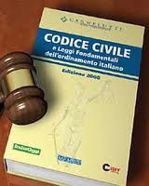
CODICE CIVILE
ARTICOLO 2087: L’IMPRENDITORE (Dirigente Scolastico) È TENUTO AD ADOTTARE NELL’ESERCIZIO DELL’IMPRESA LE MISURE CHE, SECONDO LA PARTICOLARITÀ DEL LAVORO, L’ESPERIENZA E LA TECNICA, SONO NECESSARIE A TUTELARE L’INTEGRITÀ FISICA E LA PERSONALITÀ MORALE DEI PRESTATORI DI LAVORO.

Slide 47

Decreti legislativi
81/2008 ,106/2009 e 151/2015
LA RECENTE NORMATIVA PER LA TUTELA DELLA SALUTE E DELLA SICUREZZA NEI LUOGHI DI LAVORO, NOTA COME TESTO UNICO, HA RIUNITO, AGGIORNATO ED ARMONIZZATO, LE INNUMEREVOLI DISPOSIZIONI DI LEGGE, SUCCEDUTESI NELL’ARCO DI PIÙ DI MEZZO SECOLO, AL FINE DI ADEGUARE LA SICUREZZA SUL LAVORO E LA PREVENZIONE ALL’EVOLUZIONE TECNOLOGICA ED ORGANIZZATIVA.
IL TESTO UNICO SI APPLICA A TUTTI I SETTORI DI ATTIVITÀ, PRIVATI E PUBBLICI, QUINDI ANCHE NELLE SCUOLE DI OGNI ORDINE E GRADO.

Slide 48

D.Lgs 81/2008 art.36
L’ARTICOLO 36 DEL TUSL INFORMAZIONE DEI LAVORATORI, PRESCRIVE CHE IL DATORE DI LAVORO (Dirigente Scolastico)
PROVVEDA AFFINCHÉ CIASCUN LAVORATORE SIA INFORMATO SU:
i rischi
le procedure
i nominativi delle figure responsabili
le misure adottate

Slide 49


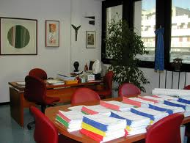
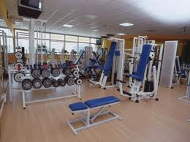
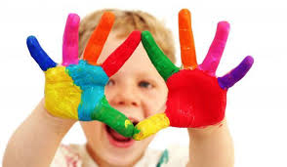

FATTORI DI RISCHIO
NELLA SCUOLA
INCENDIO
SPAZI E STRUTTURA IN GENERE
PALESTRA
RISCHIO COMPORTAMENTALE
RISCHIO BIOLOGICO

Slide 50
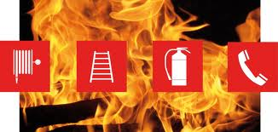
RISCHIO INCENDIO
L’ATTIVITÀ SCOLASTICA, PER TIPOLOGIA E DIMENSIONI, È SOGGETTA A PARTICOLARI PRESCRIZIONI CHE RIGUARDANO IL RISCHIO INCENDIO CHE ASSUME QUINDI NOTEVOLE IMPORTANZA PER LE CONSEGUENZE IN TERMINI DI PERDITA DI VITE UMANE E DANNI ECONOMICI.

Slide 51

COME CI SI COMPORTA ?
CHIUNQUE SI ACCORGA DELL’INCENDIO:
- AVVERTE LA PERSONA ADDESTRATA ALL’USO DELL’ESTINTORE CHE INTERVIENE IMMEDIATAMENTE
- AVVERTE IL COORDINATORE DELL’EMERGENZA CHE SI RECA SUL LUOGO DELL’INCENDIO E DISPONE LO STATO DI PREALLARME

Slide 52

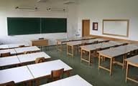
SPAZI E STRUTTURA IN GENERE
IL RISCHIO ALL’INTERNO DEGLI SPAZI SCOLASTICI PUÒ ESSERE RAPPRESENTATO DA ARREDI, SCALE, PAVIMENTAZIONI BAGNATE O SCIVOLOSE, PORTE E FINESTRE, SPIGOLI, ECC.
COMPORTAMENTI DELIBERATAMENTE IMPRUDENTI O MANCANZA DI ATTENZIONE POSSONO PORTARE A CONSEGUENZE NEGATIVE PER INFORTUNIO.

Slide 53

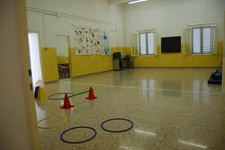
PALESTRA
L’ATTIVITÀ IN PALESTRA È QUELLA STATISTICAMENTE PIÙ RAPPRESENTATIVA PER INFORTUNI OCCORSI AGLI STUDENTI.
IL RISCHI SONO DI NATURA MECCANICA IN CONSEGUENZA A CADUTE, COLPI, URTI,….
L’INFORTUNIO PUÒ ACCADERE PER CAUSE INVOLONTARIE O IN SEGUITO A DISATTENZIONE, IMPRUDENZA O PEGGIO ANCORA PER COMPORTAMENTI DELIBERATAMENTE DOLOSI.

Slide 54
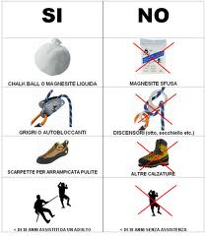

…IN PALESTRA
L’ACCESSO ALLE ATTIVITA’ SPORTIVE ED AI LOCALI E’ CONSENTITO SOLO ALLA PRESENZA DELL’INSEGNANTE
IL REGOLAMENTO ESPOSTO DEVE ESSERE PUNTUALMENTE RISPETTATO IN OGNI SUA PARTE
EVITARE COMPORTAMENTI CHE POSSANO METTERE IN PERICOLO LA PROPRIA INCOLUMITA’ E QUELLA DEI COMPAGNI
LE INDICAZIONI FORNITE DAL DOCENTE DEVONO ESSERE SEMPRE RISPETTATE.

Slide 55

RISCHIO COMPORTAMENTALE
UNA FETTA STATISTICAMENTE RILEVANTE DI INFORTUNI A STUDENTI È CAUSATA DA ERRATI COMPORTAMENTI PROPRI O DEI COMPAGNI, SIA IN BUONA FEDE CHE DOLOSI E VOLONTARI.
PER TALUNE CIRCOSTANZE IMPREVEDIBILI QUELLO CHE PUÒ APPARIRE UN SEMPLICE GIOCO SI PUÒ TRASFORMARE IN TRAGEDIA.
L’INFORTUNIO PUÒ ACCADERE PER CAUSE INVOLONTARIE O IN SEGUITO A DISATTENZIONE, IMPRUDENZA O PEGGIO ANCORA PER COMPORTAMENTI DELIBERATAMENTE DOLOSI.

Slide 56

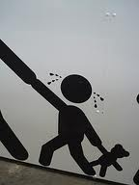
COME CI SI COMPORTA???
EVITARE COMPORTAMENTI CHE METTONO A RISCHIO LA PROPRIA INCOLUMITA’ E SALUTE, QUELLA DEI COMPAGNI E DI TUTTO IL PERSONALE SCOLASTICO
RISPETTARE PUNTUALMENTE IL REGOLAMENTO DI ISTITUTO
SEGUIRE PUNTUALMENTE LE INDICAZIONI FORNITE DAI DOCENTI, DAL PERSONALE SCOLASTICO IN GENERE E DALLE SEGNALAZIONI/AVVISI ESPOSTI
RIASSUMENDO:
RESPONSABILITA’, PRUDENZA, ATTENZIONE, RISPETTO DEGLI ALTRI, DELLA LEGGE E DEI REGOLAMENTI…..

Slide 57

RISCHIO BIOLOGICO ED IGIENE
IL RISCHIO BIOLOGICO È DOVUTO ALLA ESPOSIZIONE AD AGENTI QUALI MICRORGANISMI, AD ESEMPIO VIRUS E BATTERI, CHE POTREBBERO PROVOCARE INFEZIONI, ALLERGIE, INTOSSICAZIONI.
NELL’ISTITUTO NON VI È UNA ESPOSIZIONE PROFESSIONALE A TALI AGENTI ED IL RISCHIO È CONFINATO NELLA POSSIBILE PROPAGAZIONE DI VIRUS/BATTERI TIPICA DEI NORMALI RAPPORTI DI RELAZIONE TRA PERSONE IN UNA COMUNITÀ.

Slide 58


REGOLE DA SEGUIRE
E’ INDISPENSABILE METTERE IN ATTO MISURE IGIENICHE E COMPORTAMENTALI PERSONALI E COLLETTIVE TALI DA RIDURRE IL RISCHIO DI PROPAGAZIONE DI VIRUS/BATTERI DOVUTA A NORMALI RAPPORTI DI RELAZIONE QUALI:
CURARE PARTICOLARMENTE LA PROPRIA IGIENE PERSONALE
ADOTTARE COMPORTAMENTI E STILI DI VITA RISPETTOSI DELLA PROPRIA SALUTE E DI QUELLA ALTRUI

Slide 59


AERARE FREQUENTEMENTE L’AULA, POSSIBILMENTE AD OGNI CAMBIO DI ORA/LEZIONE E SEMPRE ALL’INTERVALLO
FARE RIFERIMENTO AL DOCENTE IN SERVIZIO ED AL PERSONALE DI PRIMO SOCCORSO SCOLASTICO PER EVENTUALI STATI DI MALESSERE
SEGNALARE PRONTAMENTE AL PERSONALE IN SERVIZIO ANCHE LA PRESENZA DI PICCOLE FERITE, ABRASIONI, USTIONI, PER LE CURE DEL CASO.

Slide 60
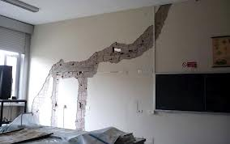
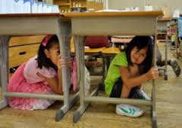
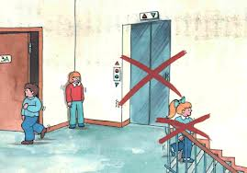
Tipo di emergenza e norme comportamentali
Emergenza terremoto
NON USARE L’ASCENSORE
• NON FARSI PRENDERE DAL PANICO
• RIPARARSI SOTTO UNA TRAVE PORTANTE
• NON PRECIPITARSI DURANTE LA SCOSSA LUNGO LE SCALE (SONO LA PARTE PIU’ DEBOLE DELL’EDIFICIO)
• ALLONTANARSI DALLE FINESTRE (POTREBBERO ROMPERSI E PROIETTARE FRAMMENTI PERICOLOSI)
• ATTENDERE LA FINE DELLA SCOSSA E ALLONTANARSI DALL’EDIFICIO METTENDOSI IN SICUREZZA
• NON CAMMINARE A PIEDI NUDI PER LE STRADE

Slide 61


Emergenza infortunio
Le emergenze più ricorrenti possono essere:
1) la folgorazione
2) le ferite
3) l’emorragia
4) la frattura
5) l’ustione
6) l’incidente stradale
7) il morso di vipera
8) le punture di insetti
9) l’insolazione
Comportamento da adottare in caso di infortunio
CHIAMARE I SOCCORSI
(Tel. 118)
PRIMO ESAME
• PRIMO SOCCORSO (solo se addestrati a farlo)
Verificare se l’infortunato è cosciente, se respira, se il cuore batte.

Slide 62
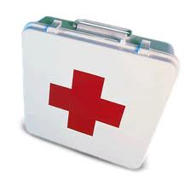
Primo esame
Se cosciente, il paziente indica dove sente dolore o, se non riesce a parlare, lo
indica con la mano. Se non risponde, va considerato lo stato di shock.
Dal sollevarsi del petto o appoggiando leggermente una mano sul torace ci si accerta che il paziente respira. Per verificare le pulsazioni del cuore si può prendere in esame il polso, la carotide al collo o l’arteria femorale all’inguine.
Primo soccorso
Per primo soccorso si intende l’aiuto che si dà immediatamente ai feriti o a chi
si sente improvvisamente male prima che intervenga un esperto (medico o infermiere).
Lo scopo del primo soccorso è:
• Salvare la vita.
• Prevenire il peggioramento delle ferite o dei malori.
• Aiutare la ripresa del paziente.
Poiché il soccorritore in questa fase deve sostituirsi al medico, egli deve
essere addestrato a farlo e conoscere i movimenti da eseguire.

Slide 63
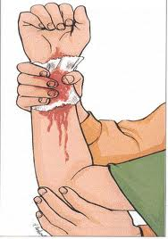

In presenza di un infortunato grave bisogna accertare nell’ordine:
• Se respira.
• Se perde sangue.
• Se è sotto shock.
A seconda dell’esigenza:
• Aiutare la respirazione.
• Arrestare l’emorragia.
• Prevenire lo shock.
In attesa dei soccorsi non rimuovere
l’infortunato a meno che non sia
strettamente necessario.

Slide 64
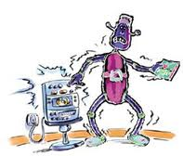
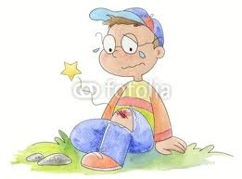
COSA FARE IN CASO DI
1) Folgorazione
• Staccare immediatamente l’interruttore generale.
• Chiamare i soccorsi (tel. 118).
• Non toccare mai con le mani l’infortunato se è ancora in contatto con la fonte
di energia.
• Controllare la respirazione, se necessario praticare la respirazione bocca a
bocca.
2) Ferite
• Lavarsi accuratamente le mani prima di medicare una ferita.
• Pulire la pelle con garza sterile, acqua corrente e sapone, procedendo sempre
dalla ferita verso l’esterno.
Lavare più volte la ferita con acqua e sapone, usando garza sterile e
rinnovandola frequentemente.
• Disinfettare con comune disinfettante.
• Coprire la ferita con garza sterile, fissandola con cerotto o con una benda.
Ricordarsi che in ogni ferita si annida il pericolo di tetano: se il ferito non è
vaccinato contro il tetano o lo è stato da molto tempo (oltre 7 anni) deve
recarsi dal medico per la profilassi antitetanica.

Slide 65

3) EMORRAGIA
L’EMORRAGIA È LA PERDITA ABBONDANTE DI SANGUE.
• CHIAMARE I SOCCORSI (TEL. 118).
• CALMARE L’INFORTUNATO, POICHÈ LA PERDITA ABBONDANTE DI SANGUE PROVOCA SHOCK.
• ADAGIARE L’INFORTUNATO IN MODO CHE LA FERITA SIA PIÙ IN ALTO DEL CUORE.
• EFFETTUARE UNA COMPRESSIONE MANUALE DIRETTAMENTE SULLA FERITA.
• FASCIARE LA FERITA SENZA STRINGERE TROPPO.
4) FRATTURA
• CHIAMARE I SOCCORSI (TEL. 118).
• NON MUOVERE LA PARTE INTERESSATA (LE OSSA FRATTURATE POSSONO CAUSARE ULTERIORI DANNI AI TESSUTI).
• IN CASO DI FRATTURA AL BRACCIO O ALLA MANO, IMMOBILIZZARE L’ARTO E APPENDERLO AL COLLO CON UN FAZZOLETTO O CON UNA SCIARPA.
• SE LA FRATTURA È APERTA, ARRESTARE L’EMORRAGIA CON UNA GARZA.

Slide 66
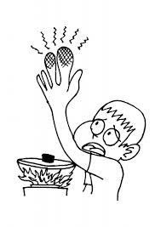
5) Ustione
Le ustioni possono essere di:
1° grado: arrossamento e gonfiore della cute.
2° grado: arrossamento con vescicole contenenti siero.
3° grado: distruzione della cute e dei tessuti sottostanti.
Per ustioni lievi (1° e 2° grado con estensione inferiore al 5%)
• Versare abbondantemente acqua fredda sulla parte fino all’attenuazione del
dolore.
• Applicare sull’ustione della garza sterile ed eventualmente pomata
antiustione.
• Fasciare o fissare con cerotto, senza comprimere.
• Non rompere o bucare le eventuali bolle.
Per ustioni gravi
• Chiamare i soccorsi (tel. 118).
• Non spogliare l’infortunato.
• Non toccare la parte ustionata.
• Ricoprire l’ustione con garza sterile.
• Se l’infortunato è cosciente e non ha sintomi di nausea o di vomito, dare
da bere, a piccoli sorsi, una soluzione di acqua e sale (un cucchiaino di sale
da cucina in un litro d’acqua).
N.B.: evitare di farlo in caso di shock, perdita di sensi o ustioni alla faccia.
• Controllare la respirazione e i battiti cardiaci.

Slide 67
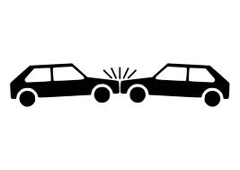
6) INCIDENTE STRADALE
• SE I FERITI NON CORRONO ALCUN RISCHIO IMMEDIATO, NON VANNO SPOSTATI MA CURATI SUL POSTO IN ATTESA DI UN'AMBULANZA.
• CHIAMARE I SOCCORSI (TEL. 118 E 113).
• SE L’INFORTUNATO È RIMASTO ALL’INTERNO DELLA VETTURA, ROMPERE IL VETRO O APRIRE LE PORTIERE, SLACCIARE LA CINTURA DI SICUREZZA ED ESTRARRE L’INFORTUNATO AFFERRANDOLO PER GLI AVAMBRACCI O PER I VESTITI, FACENDOLO USCIRE A RITROSO.
• SORREGGERE BENE IL CAPO, POICHÈ NEGLI INCIDENTI STRADALI È MOLTO FREQUENTE LA FRATTURA DELLE VERTEBRE CERVICALI.
• COPRIRE L’INFORTUNATO CON UNA COPERTA IN ATTESA DEI SOCCORSI.

Slide 68

7) Morso di vipera
Il periodo di attività dei viperidi corre tra la primavera e l’autunno cioè dopo il
risveglio dal letargo invernale.
Le vipere, contrariamente a quanto si crede, non hanno un atteggiamento aggressivo ma mordono l’uomo solo se vengono molestate.
Il morso della vipera è chiaramente distinguibile poiché è rappresentato da due forellini distanti tra loro circa 1 cm prodotti da due denti veleniferi spesso non seguiti da quelli dei denti più piccoli.
• Chiamare immediatamente i soccorsi (tel. 118).
• Mantenere l’infortunato immobile e steso.
• Rallentare la circolazione applicando un laccio emostatico a monte della
morsicatura.
• Incidere la pelle con un coltellino in corrispondenza dei due forellini del morso.
• Pulire la ferita, cercando di fare uscire quanto più sangue possibile.

Slide 69
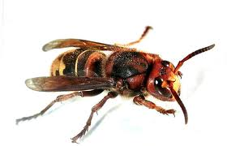
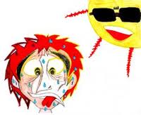
8) Punture di insetti
Le punture di api e vespe sono dolorose ma raramente pericolose, fatta eccezione per coloro che sono allergici al veleno di tali insetti.
• Estrarre il pungiglione con uno spillo o con un coltellino disinfettato o sterile.
• Bagnare la puntura con leggero disinfettante.
• Tenere sotto osservazione l’infortunato per circa un’ora, per vedere se
insorgono sintomi di allergia.
• Se il gonfiore è molto esteso e permane a lungo, fare ricorso a cure
mediche.
9) Rischio insolazione
• Gli addetti al primo soccorso chiameranno i soccorsi (tel. 118).
• Adagiare l’infortunato all’ombra.
• Nella perdita di sensi, controllare il respiro; se il respiro è presente,
posizionare in sicurezza l’infortunato in decubito laterale.
• Se il respiro è assente, praticare la respirazione a bocca a bocca.
• Se l’infortunato ha i brividi, coprirlo.
• Se cosciente, far bere dell’acqua, possibilmente con del sale.

Slide 70
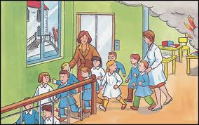
PROVE DI EVACUAZIONE
Nel corso di un anno scolastico si effettuano,
di norma, due prove di evacuazione.
Le prove di evacuazione rappresentano un momento fondamentale per la verifica del buon funzionamento del piano di emergenza pertanto devono essere svolte con la massima
serietà e partecipazione da parte di tutto il personale e degli studenti.

Slide 71


SEGNALE DI EVACUAZIONE
L’ordine di evacuare l’edifico è dato dal
Coordinatore dell’emergenza (DS o sostituto)
tramite fischietto con sequenza :
TRE FISCHI BREVI seguiti da UN FISCHIO LUNGO

Slide 72

PIANO DI EMERGENZA ED EVACUAZIONE
Il piano di emergenza ed evacuazione è il documento che illustra le procedure di lotta antincendio, emergenza, evacuazione dei lavoratori e primo soccorso.
Il piano è esposto in bacheca, in aula insegnanti, in Ufficio Tecnico e sul sito internet della scuola.
E’ un documento che tutti i lavoratori, almeno per sommi capi, sono tenuti a conoscere.

Slide 73

OBIETTIVI DEL PIANO
AFFRONTARE L’EMERGENZA FIN DAL PRIMO INSORGERE, PER CONTENERE GLI EFFETTI SULLA POPOLAZIONE SCOLASTICA E SU EVENTUALI VISITATORI.
PIANIFICARE LE AZIONI NECESSARIE PER PROTEGGERE LE PERSONE DA EVENTI ESTERNI/INTERNI
COORDINARE TUTTE LE RELATIVE OPERAZIONI
FARE INFORMAZIONE E PREVENZIONE

Slide 74
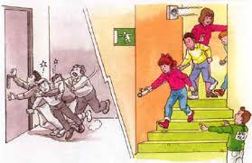
COME COMPORTARSI?
IN BASE AL TIPO DI EMERGENZA, IL PIANO PREVEDE NORME COMPORTAMENTALI E PROCEDURE DIVERSE.
UNA SCHEDA RIEPILOGATIVA, CON LE INDICAZIONI GENERALI E PARTICOLARI PER LE PRINCIPALI EMERGENZE DOVREBBE ESSERE AFFISSA IN OGNI LOCALE DELL’ISTITUTO E NELLE AREE COMUNI

Slide 75
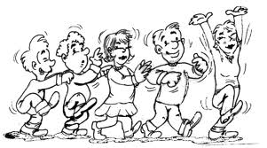
COME COMPORTARSI?
Al segnale di evacuazione interrompere ogni attività, mantenere la calma, non farsi prendere dal panico
Lasciare gli oggetti personali ove si trovano, prendere -se a portata di mano- un
indumento per proteggersi dal freddo
Gli studenti devono uscire ordinatamente dalle classi incolonnandosi dietro gli
apri-fila e procedere in fila indiana tenendosi in contatto con chi precede (mano
sulla spalla o tenendosi per mano)
Seguire i percorsi di evacuazione previsti dal piano di emergenza fino al punto di
ritrovo assegnato
Dare le precedenza, nelle vie di fuga già impegnate da altri
Mantenere la calma, non spingere, non correre, non urlare
Gli studenti non in classe al momento dell’evacuazione devono comunque
raggiungere, secondo le vie di fuga previste dalla zona in cui si trovano, la propria classe nel punto di ritrovo prestabilito
Fare riferimento al personale delle squadre di emergenza per ogni necessità
Non utilizzare in alcun caso l’ascensore
Non rientrare per alcun motivo all’interno dell’edificio fino al cessato allarme dato dal Coordinatore dell’emergenza

Slide 76
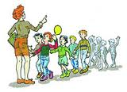
IN PARTICOLARE GLI STUDENTI….
IN CASO DI EMERGENZA, ALL’ORDINE DI EVACUAZIONE DELL’EDIFICIO, MANTENERE LA CALMA E SEGUIRE LE ISTRUZIONI DEL DOCENTE E LE PROCEDURE STABILITE.
NELL’AMBITO DELLA CLASSE SONO INDIVIDUATI GLI STUDENTI APRI FILA E CHIUDI FILA CHE OPERANO SECONDO LE PROCEDURE RIPORTATE NELLA APPOSITA SCHEDA E CHE SONO STATE COMUNICATE DAL COORDINATORE DI CLASSE.

Slide 77
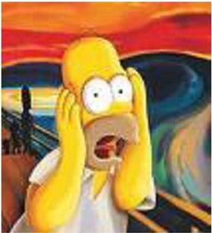
COSA EVITARE ?
IL PANICO !!!!
IN SITUAZIONI DI EMERGENZA, LE VITTIME ED I FERITI CHE SI RISCONTRANO POSSONO ESSERE SPESSO CAUSATI DA PRECISE ALTERAZIONI NEI COMPORTAMENTI DOVUTE AL PANICO.

Slide 78
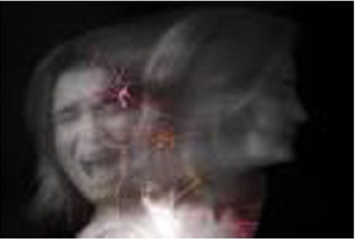
Per PANICO
s'intende una particolare condizione dell'uomo che fa perdere alcune capacità fondamentali per la sua sopravvivenza, quali l'attenzione,la capacità del corpo di rispondere ai comandi del cervello
e la facoltà di ragionamento
Definizione:

Slide 79
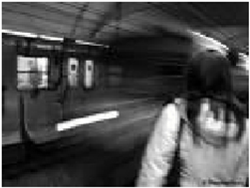
IL PANICO PRESENTA DUE SPONTANEE MANIFESTAZIONI CHE SE NON CONTROLLATE COSTITUISCONO DI PER SÉ UN ELEMENTO DI GRAVE PERICOLO:
ISTINTO DI COINVOLGERE GLI ALTRI NELL'ANSIA GENERALE
( INVOCAZIONE DI AIUTO, GRIDA, ATTI DI DISPERAZIONE,…);
ISTINTO ALLA FUGA, IN CUI PREDOMINA L'AUTODIFESA, CON TENTATIVO DI ESCLUSIONE ANCHE VIOLENTA DEGLI ALTRI CON SPINTE, CORSE IN AVANTI ED AFFERMAZIONE DEI POSTI CONQUISTATI VERSO LA VIA DELLA SALVEZZA.

Slide 80
Come ridurre i rischi e l’eventuale panico?

Slide 81
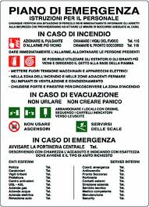
Attuando correttamente il
PIANO di EMERGENZA !!!

Slide 82

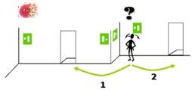
ABBINAMENT0
LOCALI - AREE DI RACCOLTA
OGNI AULA O LOCALE DELLA SCUOLA È ABBINATO AD UN PERCORSO DI ESODO CHE PORTA ALLA RELATIVA AREA DI RACCOLTA.
PRENDERE VISIONE DELLA PLANIMETRIA AFFISSA NEL LOCALE E DEL PERCORSO DA SEGUIRE.
SE PERMANGONO DUBBI CHIEDERE AL COORDINATORE DI CLASSE.

Slide 83


PUNTI DI RACCOLTA
L’ AREA DI RACCOLTA ESTERNA DELLA SEDE CENTRALE DELL’ISTITUTO SONO TRE PIAZZA UMBERTO I ; PIAZZETTA BELLUSCI; E LARGO COVELLI.
OGNI PLESSO FACENTE PARTE DELL’ISTITUTO HA UN SUO PUNTO DI RACCOLTA CONOSCIUTO DA TUTTI GLI UTENTI.

Slide 84



Slide 86

SEGNALI E AVVISI
NELL’ATTIVITÀ DI PREVENZIONE VIENE DATA GRANDE IMPORTANZA ALLA COMUNICAZIONE ED ALLA INFORMAZIONE, ATTUATA ANCHE MEDIANTE CARTELLI DI SEGNALAZIONE.
IN GENERALE SI DEFINISCE SEGNALETICA DI SICUREZZA IL SISTEMA DI SEGNALAZIONE CHE, RIFERITO AD UNA DETERMINATA MACCHINA O SITUAZIONE, TRASMETTE MEDIANTE UN COLORE O UN SIMBOLO,
UN MESSAGGIO DI SICUREZZA.

Slide 87





SEGNALI E AVVISI
I CARTELLI DI SEGNALAZIONE SONO DIVISI IN CINQUE CATEGORIE:
❖ DIVIETO (rotondi - pittogramma nero - bordo rosso)
❖ PRESCRIZIONE (rotondi - pittogramma bianco – sfondo blu)
❖ AVVERTIMENTO (triangolari - pittogramma nero – sfondo giallo)
❖ SALVATAGGIO E SOCCORSO (verdi- quadrati o rettangolari –
pittogramma bianco)
❖ ATTREZZATURE ANTINCENDIO (rossi – quadrati o rettangolari -
pittogramma bianco)

Slide 88
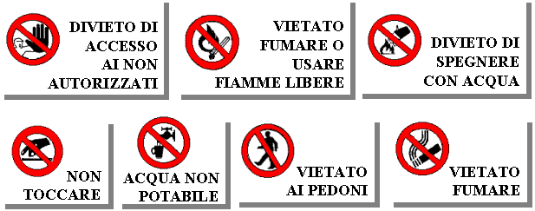
Segnali di divieto
SEGNALE DI DIVIETO: UN SEGNALE CHE VIETA UN COMPORTAMENTO CHE POTREBBE FAR CORRERE O CAUSARE UN PERICOLO.
I CARTELLI DI DIVIETO SONO DI FORMA CIRCOLARE CON PITTOGRAMMI NERI SU FONDO BIANCO E BORDO ROSSO CON STRISCIA TRASVERSALE ROSSA

Slide 89
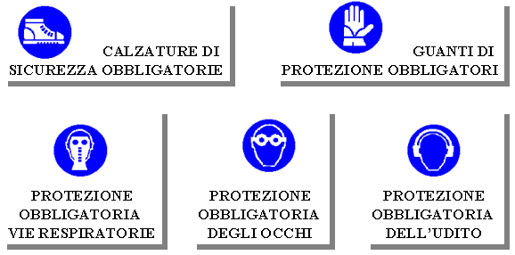
Segnali di prescrizione
SEGNALE DI PRESCRIZIONE: SEGNALE CHE PRESCRIVE UN DETERMINATO COMPORTAMENTO.
I CARTELLI DI PRESCRIZIONE SONO DI FORMA CIRCOLARE CON PITTOGRAMMI BIANCHI SU FONDO AZZURRO

Slide 90
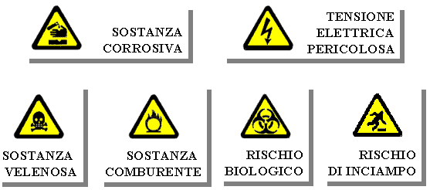
Segnali di avvertimento
SEGNALE DI AVVERTIMENTO: UN SEGNALE CHE AVVERTE DI UN RISCHIO O PERICOLO.
I CARTELLI DI AVVERTIMENTO SONO DI FORMA TRIANGOLARE CON PITTOGRAMMI NERI SU FONDO GIALLO E BORDO NERO

Slide 91

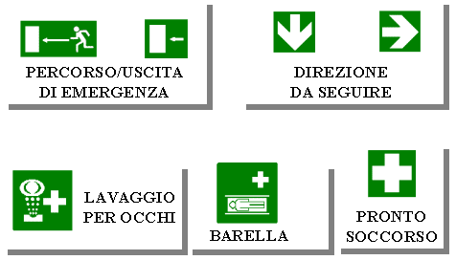
Segnali di salvataggio e soccorso
SEGNALE DI SALVATAGGIO O DI SOCCORSO: UN SEGNALE CHE FORNISCE INDICAZIONI RELATIVE ALLE USCITE DI SICUREZZA O AI MEZZI DI SOCCORSO O DI SALVATAGGIO
I CARTELLI DI SALVATAGGIO SONO DI FORMA RETTANGOLARE-QUADRATA CON PITTOGRAMMI BIANCHI SU FONDO VERDE

Slide 92
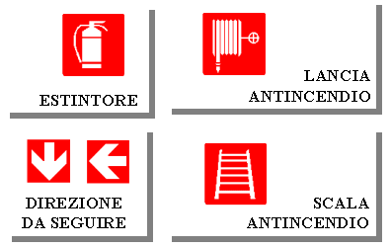
Attrezzature antincendio
Segnale per le Attrezzature Antincendio
I CARTELLI PER LE ATTREZZATURE ANTINCENDIO SONO DI FORMA RETTANGOLARE-QUADRATA CON PITTOGRAMMI BIANCHI SU FONDO ROSSO

